Slide 1



Особенности операций в сверточных нейронных сетях
Введение в предмет «Компьютерное зрение».
Курс: Компьютерное зрение. Тема 1.6.
Ронкин Михаил Владимирович
к.т.н. доцент ИРИТ-РТФ, УРФУ
Проект реализуется победителем Конкурса на предоставление грантов преподавателям магистратуры 2020/2021 благотворительной программы «Стипендиальная программа Владимира Потанина» Благотворительного фонда Владимира Потанина

Slide 2
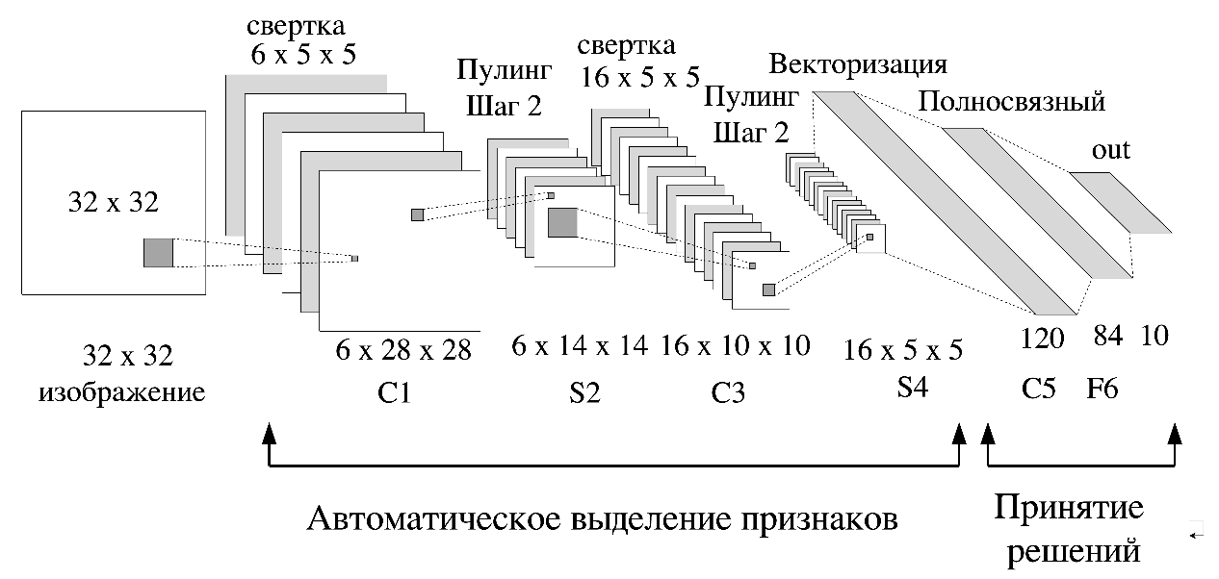


Сверточная нейронная сеть
Можно сформулировать выражение для светочной нейронной сети из одного сверточного и одного полносвязного слоев как
$$\hat{y} =f_{2}\left(w⋅vec\left[pooling\left(f_{1}\left(k∗x\right)\right)\right]\right),$$
где
$\hat{y}$ выход сети (напр., класс).
$w$ - вектор весов классифицирующего (головного) слоя.
pooling - операциясжатия изображения.
vec - операция векторизации матрицы (reshape, flatten, ravel).
$f_{1}$ и $f_{2}$ - функции активации.
(например, $f_{1}$ = ReLU, $f_{2}$ = sigmoid)
∗ - операция свертки.
Как правило последовательность такова, что сначала свертка, потом активация, потом сжатие-pooling.
$a=vec\left[pooling\left(f_{1}\left(k∗x\right)\right)\right]$ - кодировщик признаков
$f_{2}\left(w⋅a\right)$ - головная часть

Slide 3

Сверточная нейронная сеть
Как правило сверточная сеть состоит из двух частей
Извлечение признаков (Feature extraction part) – несколько слоев свертки, регуляризации, пулинга, и др. дополнительные операций,
Цель этой части –извлечение признаков (т.н. feature map, канлов) которые являются наиболее регулярными и наилучшим образом подходят для решения поставленной задачи.
Головная часть. – Принятие целевых решений на основе выделенных признаков.

Slide 4

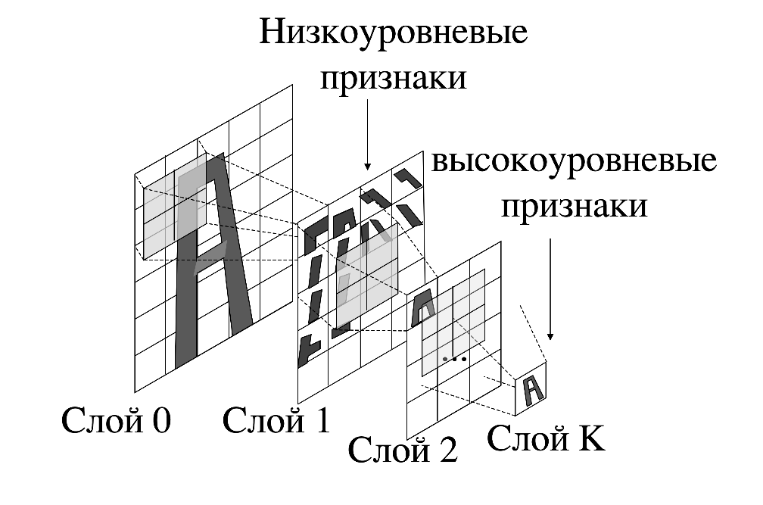
Сверточная нейронная сеть
В основе предположения о выделении признаков сети лежит т.н. принцип рецептивного поля.
Рецептивное поле это область входного изображения, которая может быть обработана за счет сети с заданной глубиной (числом слоев).
Чем выше уровень, слоя, тем более высокоуровневый и абстрактный признак выделяется.
Как правило выделение признака сопровождается уменьшением размеры карты признаков и увеличением числа карт признаков

Slide 5
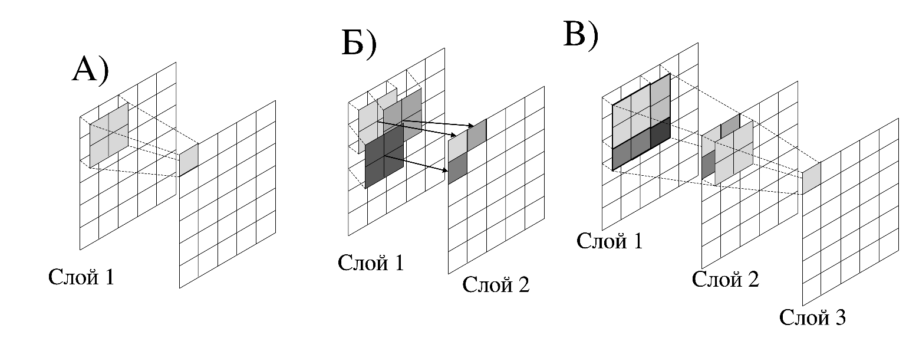

Сверточная нейронная сеть
Первые уровни сети соответствуют наиболее простым – точечным признакам типа особых точек, линий и т.д.
На более высоких уровнях из простых признаков складывают более сложные признаки типа форм объектов, связанных областей и т.д.
На верхних уровнях сети каждый признак или набор признаков может означать класс объекта или его свойство.
Однако, как правило признаки, выделенные нейронной сетью плохо интерпретируются.

Slide 6
Сверточная нейронная сеть
Рецептивное поле зависит от числа слоев кодировщика и размера каждого ядра свертки.
Чем шире рецептивное поле, тем больше внимания уделяется контексту каждого объекта,
Узкое рецептивное поле позволяет более точно выделять «тонкие» особенности каждого объекта.
Таким образом на практике требуется баланс учета контекста/собственных особенностей объекта.

Slide 7
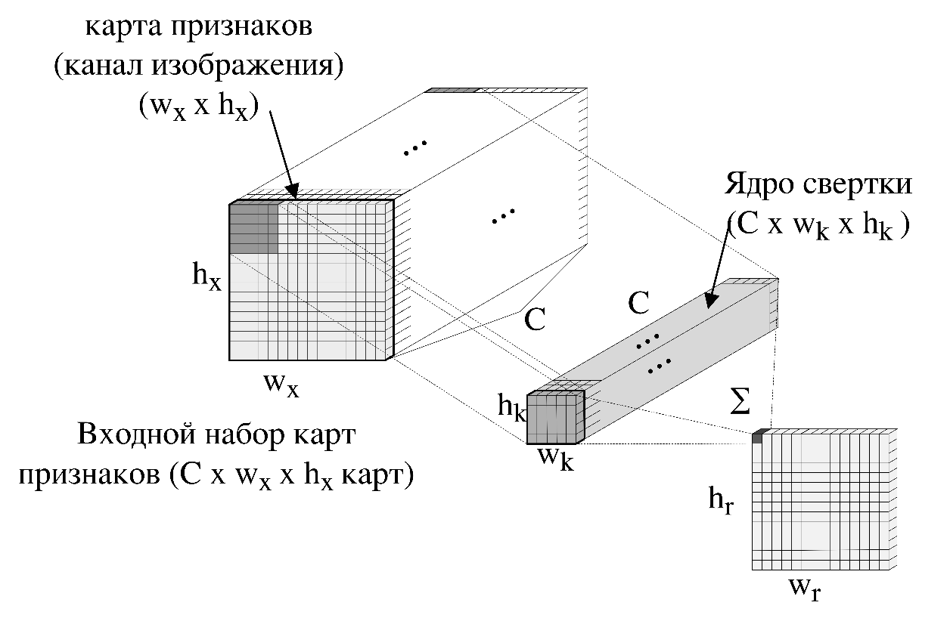
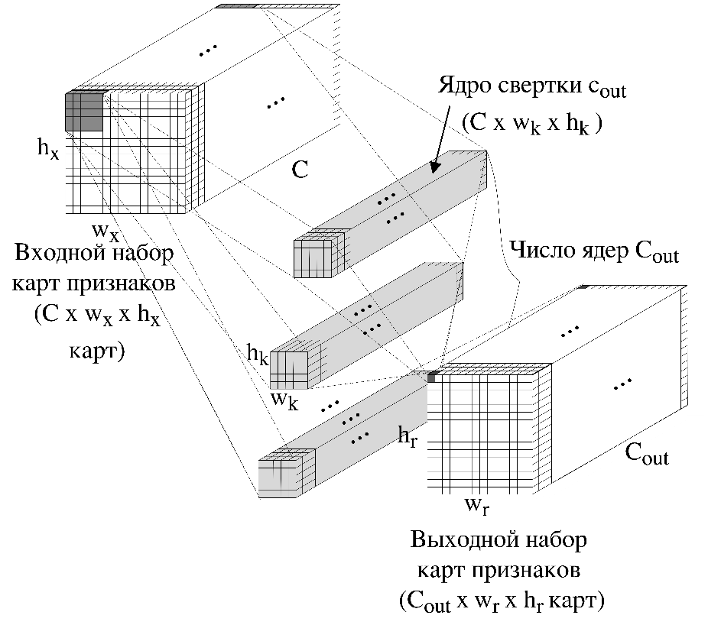
Операция свертка в CNN
Каждая карта признаков представляет набор двухмерных матриц (трех-мерыный тензор)
Каждое ядро свертки также набор двух-мерных ядер (трех-мерный тензор)
Каждое ядро производит один пиксель выходной карты признаков.
Для получения трехмерного выходного ядра нужен набор трехмерных ядер (4-D Тензор).
Пулинг

Slide 8
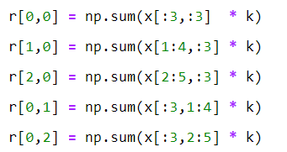
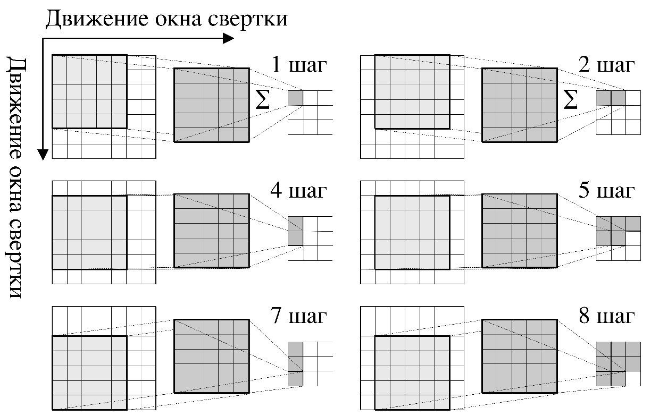
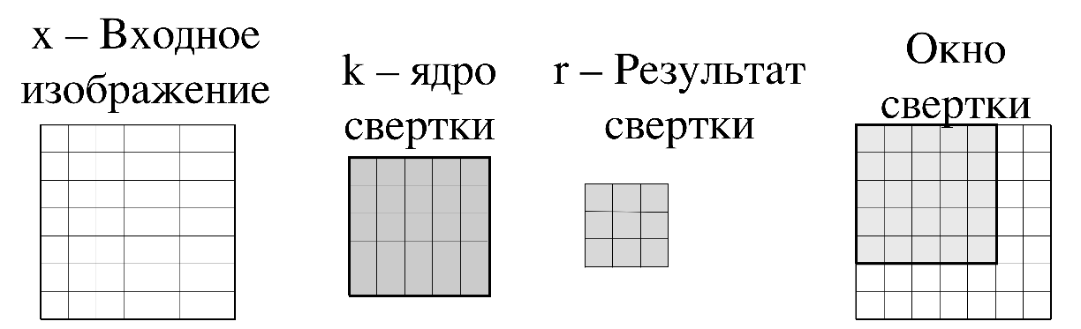


Как выполняется свертка
Свертка с одним ядром и одним каналом без смещения (базовая часть)
$$r\left[i,j\right]= \left(k∗ x\right)\left[ij\right]= ∑_{a=0}^{k_{h}−1} ∑_{b=0}^{k_{w}−1} k[a,b]x[i+a,j+b]$$
или можно записать так:
$r[ij] =\sum_{\left\{ij\right\}}{x\left[i:i+k_{h},j:j+k_{w}\right]⊙}k$
Полное выражение для одного ядра
$$r\left[i,j\right]= \left(k∗ x\right)\left[ij\right]=∑_{c=1}^{C}∑_{a=0}^{k_{h}−1} ∑_{b=0}^{k_{w}−1}k^{с}\left[a,b\right]x^{c}\left[i+a,j +b\right]+bias$$

Slide 9
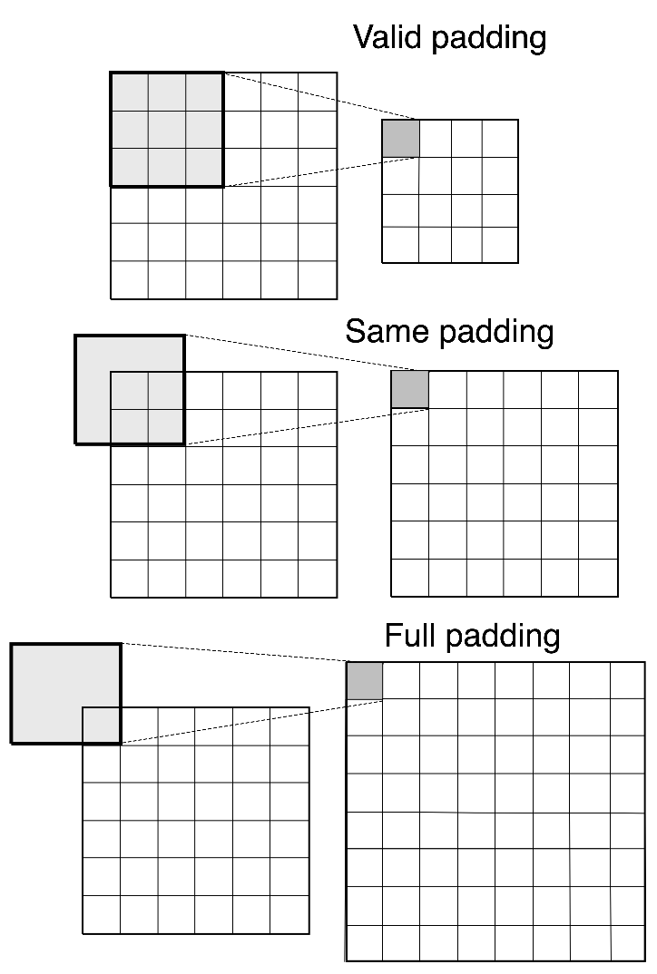


Как выполняется свертка
Выражение для двухмерного ядра
$r\left[i,j\right]= \left(k∗ x\right)\left[ij\right]= ∑_{a=0}^{k_{h}−1} ∑_{b=0}^{k_{w}−1} k[a,b]x[i+a,j+b]$
$$Размер результата свертки:$$
$$\dim\left(r\right)=r_{h}× r_{w} =\left(\frac{x_{h}−k_{h}+2p_{h}}{s_{h}}+1\right)×\left(\frac{x_{w}−k_{w}+2p_{w}}{s_{w}}+1\right),$$
ГДЕ:
$s$ ($s_{h},s_{w}$) – шаг свертки;
$p \text{(}p_{h},p_{w}\text{)} −$размер паддинга;
$r_{h},r_{w}$ $−$ размеры выходной матрицы;
$x_{h},x_{w}$ $−$ размеры входной матрицы;
$k_{h},k_{w}$ $−$ размеры ядра.

Slide 10



Операция свертка в CNN
Полное выражение для нескольких выходных карт признаков
$$r_{C_{out}}\left[i,j\right]=\left(k∗x\right)\left[i,j\right]=\sum_{c=0}^{C−1}{\left(k^{c}∗x^{c}\right)\left[i,j\right] }= \\ =\sum_{c=0}^{C−1}{\sum_{a=0}^{k_{h}−1}{\sum_{b=0}^{k_{w}−1}{k^{c}\left[a,b\right]x^{c}[i+a,j+c]}}+bias_{C_{out}}}$$
Число параметров свертки:
$P_{layer} =C_{out}×\left[C_{in} × k_{w}× k_{h} +1\right]= C_{out}×P_{kernel}$

Slide 11
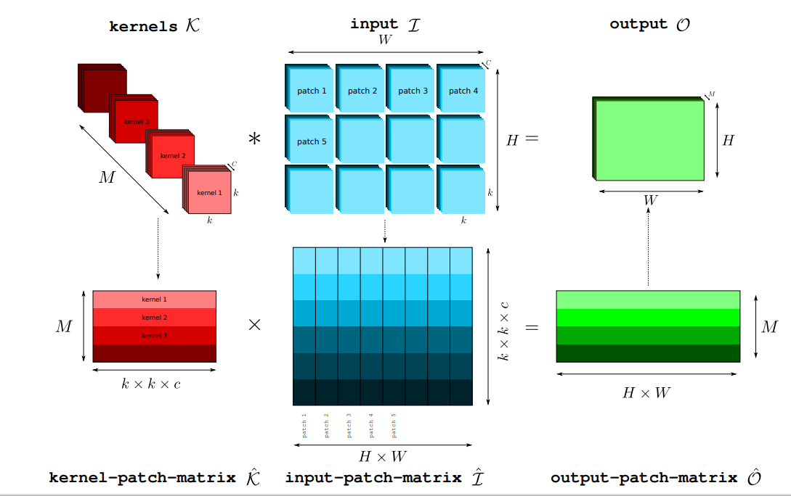
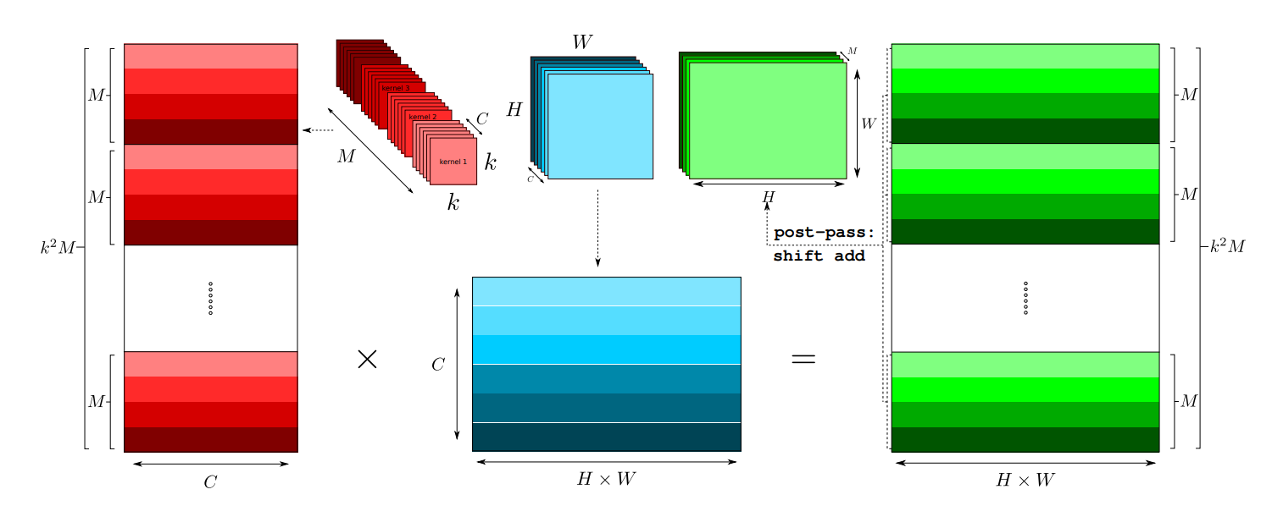
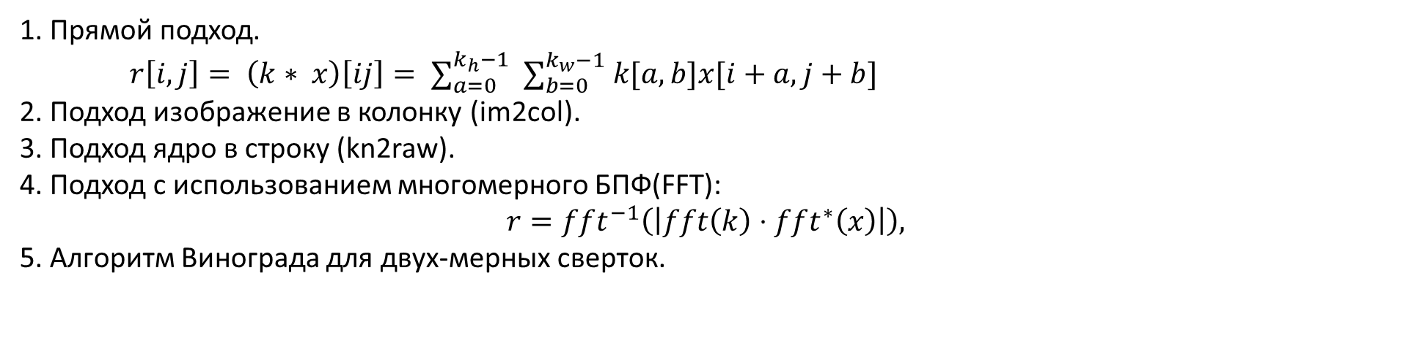
Как выполняется свертка
Прямой подход.
$r\left[i,j\right]= \left(k∗ x\right)\left[ij\right]= ∑_{a=0}^{k_{h}−1} ∑_{b=0}^{k_{w}−1} k[a,b]x[i+a,j+b]$
Подход изображение в колонку (im2col).
Подход ядро в строку (kn2raw).
Подход с использованием многомерного БПФ(FFT):
$$r=fft^{−1}\left(\left|fft\left(k\right)⋅fft^{∗}\left(x\right)\right|\right),$$
5. Алгоритм Винограда для двух-мерных сверток.

Slide 12
Идея для еще впросов: если свертка валидна каким будет выход
Если свертка 3х3 и 5 канала, то сколько всего параметров
Если свертка samt каким будет выход

Slide 13
Операция свертки. Основы операции
Особенности операций сверточных нейронных сетей
Лекция 6.
Курс: Компьютерное зрение 2021 год

Slide 14
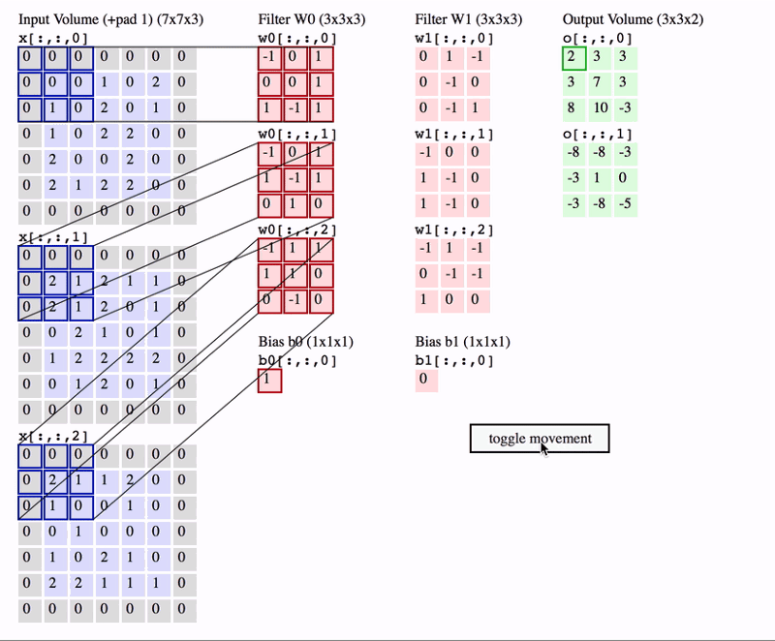
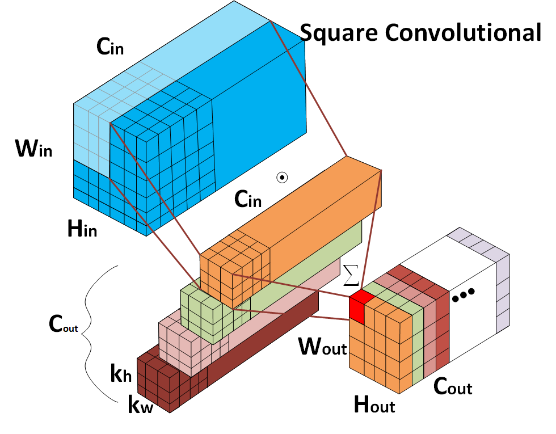
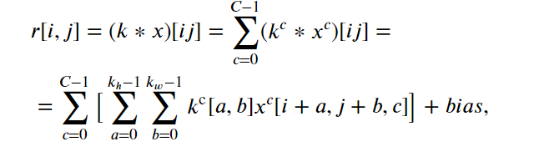
Сверточная нейронная сеть. Свертка с несколькими ядрами

Slide 15
Как выполняется свертка
Прямой подход.
$r\left[i,j\right]= \left(k∗ x\right)\left[ij\right]= ∑_{a=0}^{k_{h}−1} ∑_{b=0}^{k_{w}−1} k[a,b]x[i+a,j+b]$
Подход изображение в колонку (im2col).
Подход ядро в строку (kn2raw).
Подход с использованием многомерного БПФ(FFT):
$$r=fft^{−1}\left(\left|fft\left(k\right)⋅fft^{∗}\left(x\right)\right|\right),$$
5. Алгоритм Винограда для двух-мерных сверток.

Slide 16
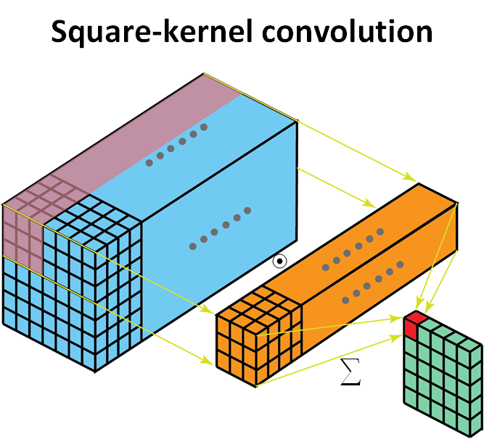
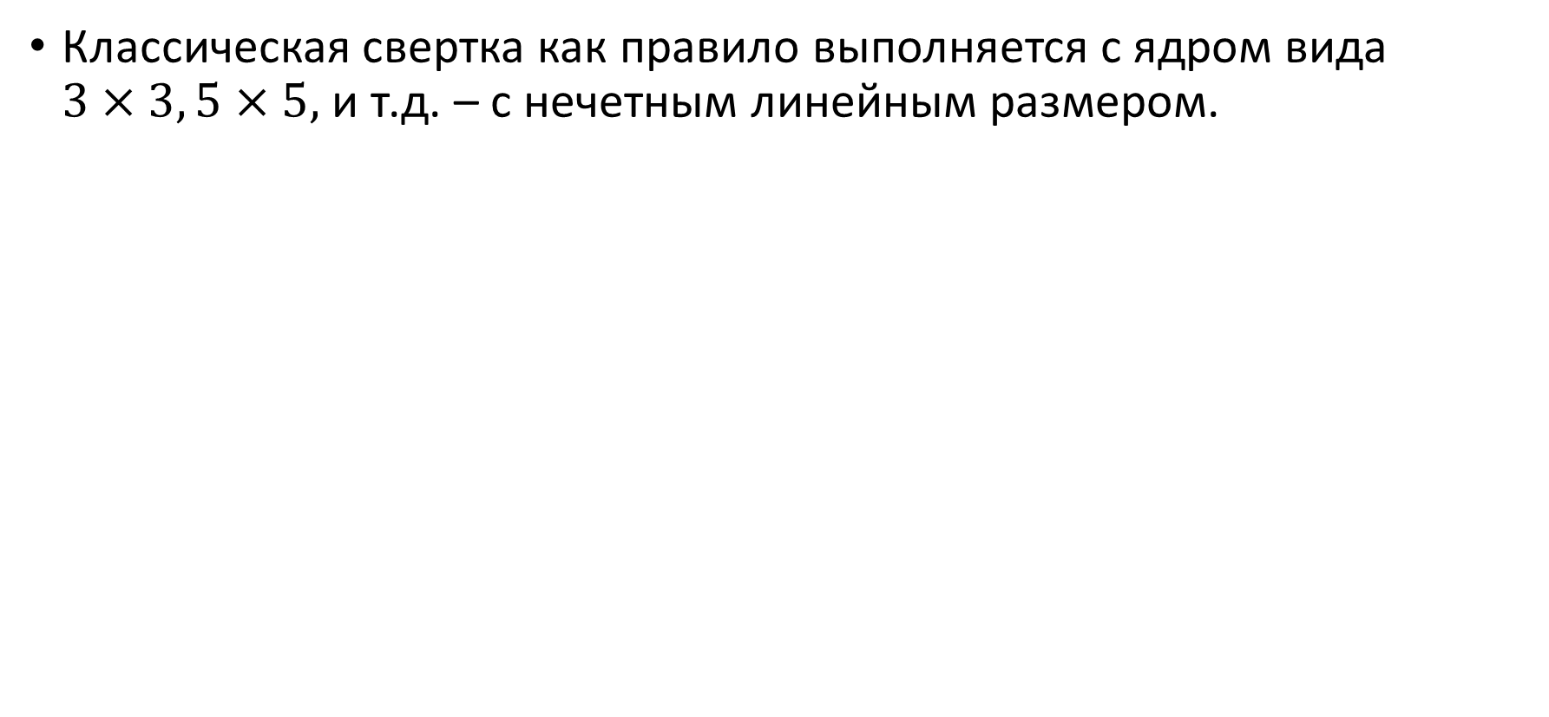
Классическая свертка.
Классическая свертка как правило выполняется с ядром вида $3×3, 5×5,$ и т.д. – с нечетным линейным размером.

Slide 17
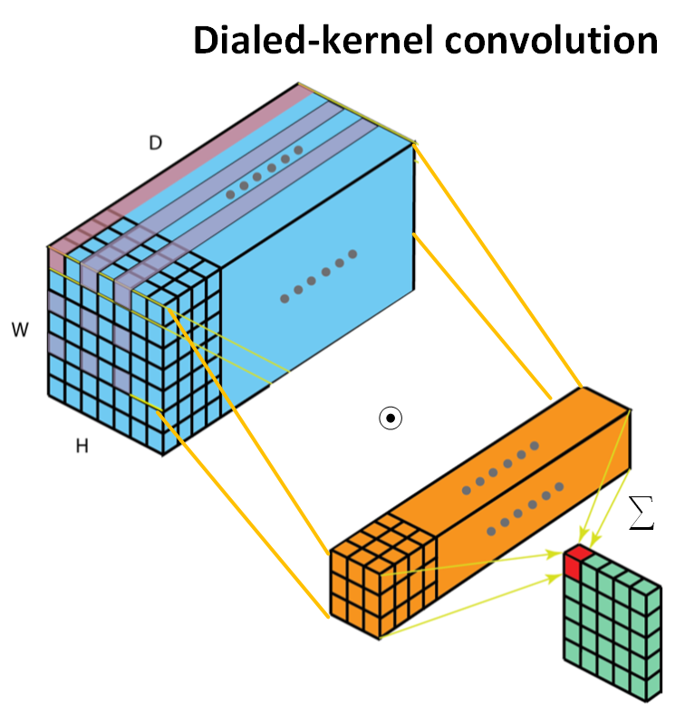
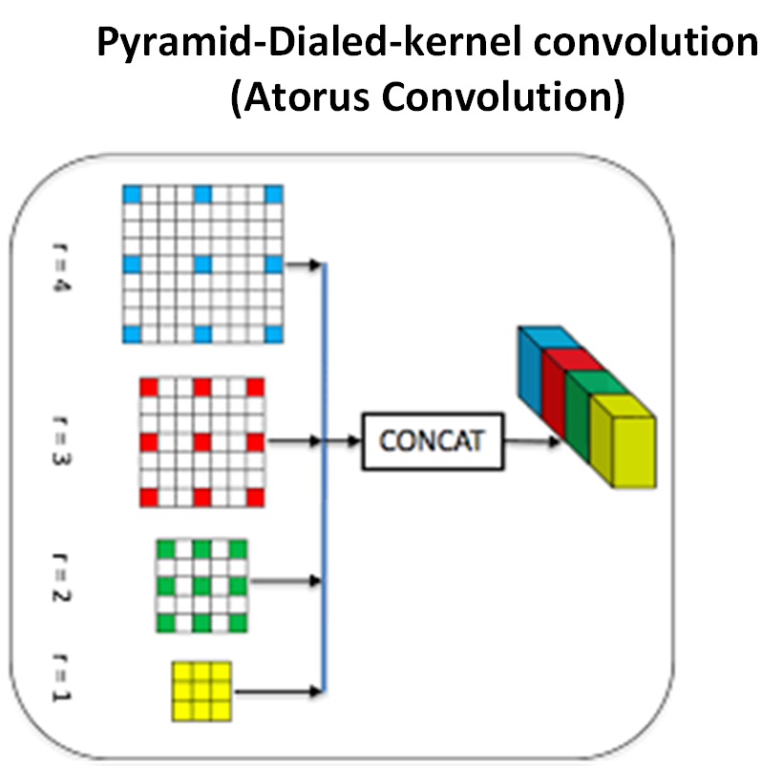
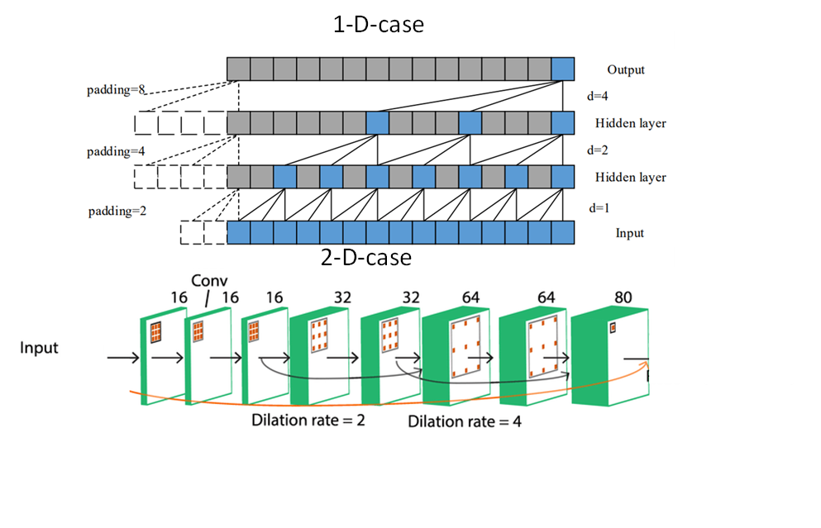
Расширенная (dialed) свертка
Способ расширить поле – расширенная свертка. Двигаем окно с пробелами.
Используется очень аккуратно, как правило строится пирамида или делают параллельно с разным расширением.

